Slide 1
第6.3节
FP-growth算法

Slide 2
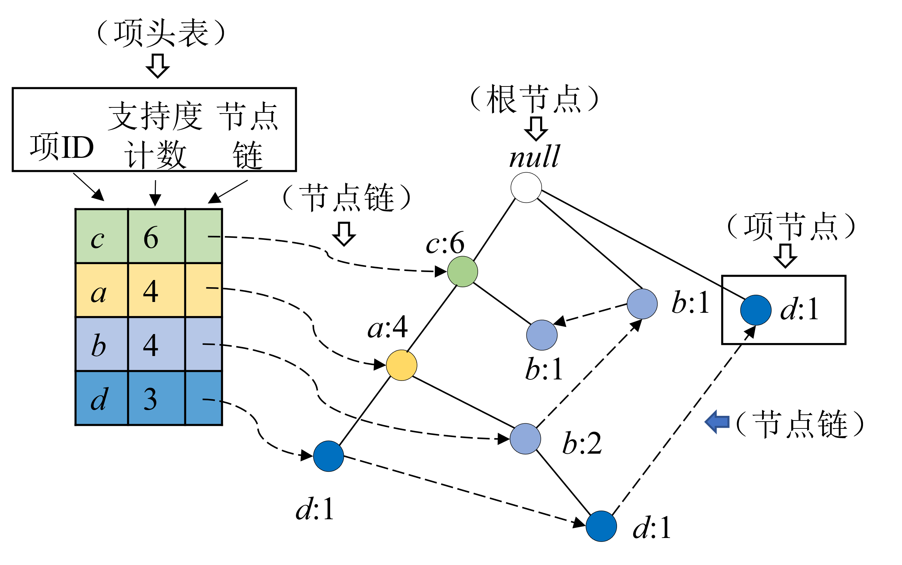
FP-growth算法原理
FP-growth（Frequent pattern growth）算法
将数据库转化为被称作频繁模式树（FP-tree）的紧凑数据结构
直接从FP-树中提取频繁项集，无需生成候选项集

Slide 3
FP-growth算法原理
FP-树
FP-树的组成元素：
根节点（Root node）：FP-树的根节点代表一个空集。
项节点（Item node）：FP-树中的每个项节点代表数据集中的一个项。图中的项节点中存储节点ID（d）、事务计数(1)、以及指向下一个的节点链。
项头表（Header table）：项头表列出数据集中所有频繁项，以及它们的支持度计数，并存储指向该频繁项在FP-树中第一个节点的节点链。
节点链（Node link）：节点链是一个指针，连接项头表的每个项与FP-树中该项的第一个结点，以及相同ID的节点。节点链有于方便快速地访问树中的项。
父节点（Parent node）与子节点（Child node）：FP-树每个项节点为从该点出发的实线箭头的结尾点的父节点，结尾点为该项结点的子节点。父子节点表示两个项在数据集中的至少一条事务中共同出现，用于存储项集在数据库中的关联信息。

Slide 4
FP-growth算法原理
构建FP-树

Slide 5
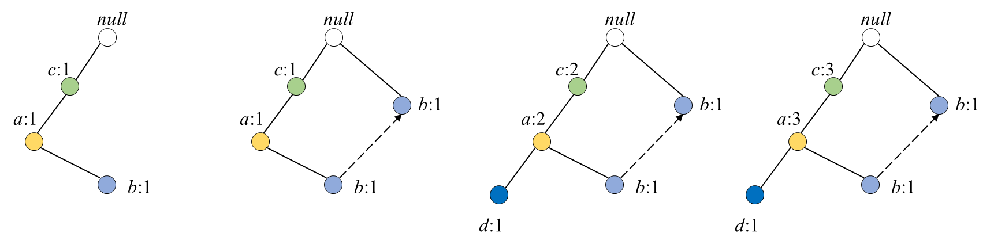
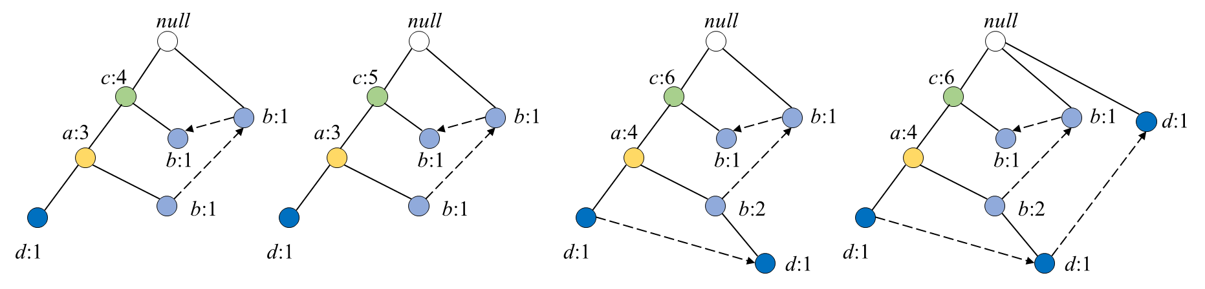
FP-growth算法原理
FP-growth算法
2.2
读取事务TID1-TID8
构建FP-树
TID | 事务
1 | {c, a, b}
2 | {b}
3 | {c, a, d}
4 | {c, a}
5 | {c, b}
6 | {c}
7 | {c, a, b, d}
8 | {d}
FP-树是一个高度压缩的数据结构，任意一条路径 存储了所有最大项集形式为 的事务数据。

Slide 6
FP-growth算法原理
算法过程

Slide 7
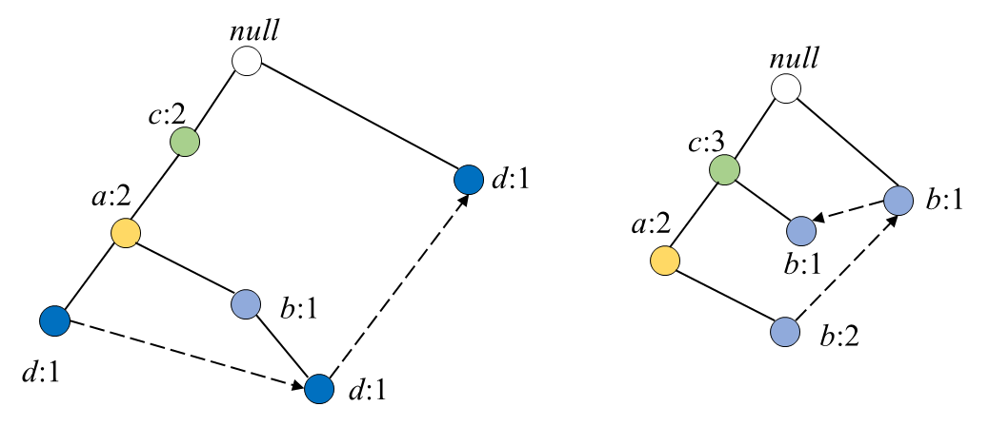
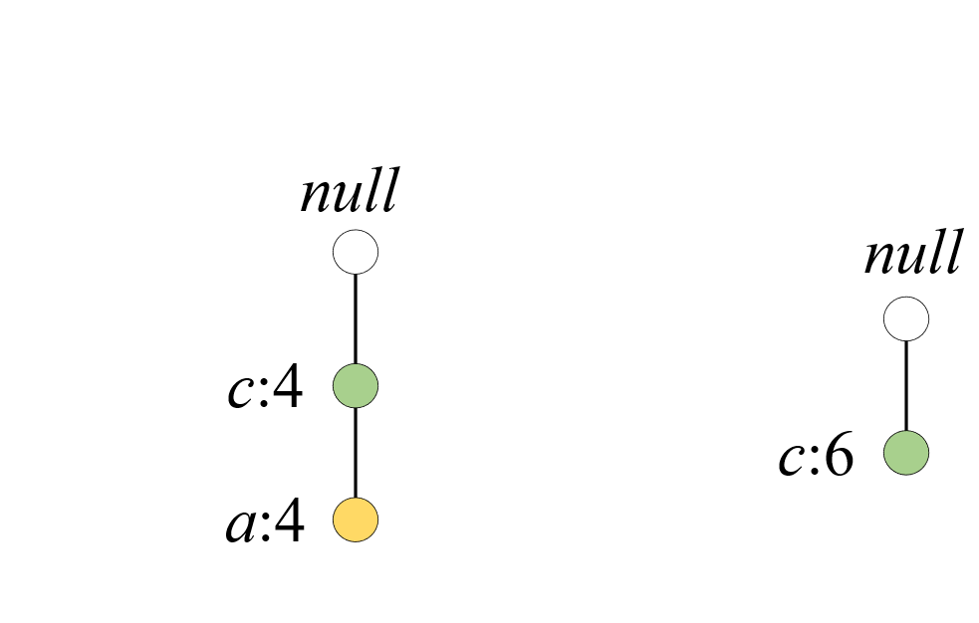
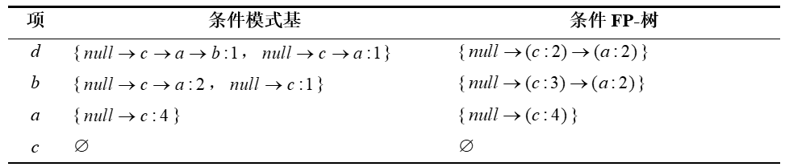
FP-growth算法示例
（a）包含结点d （b）包含结点b （c）包含结点a （d）包含结点c
的路径 的路径 的路径 的路径
使用结点链来遍历包含各个频繁项的路径
构建不同频繁项的条件模式基（即在FP-树中以某个频繁项为后缀（末结点）的路径集合）
Notes:
条件模式基（Conditional pattern base），即在FP-树中以某个频繁项为后缀（末结点）的路径集合

Slide 8
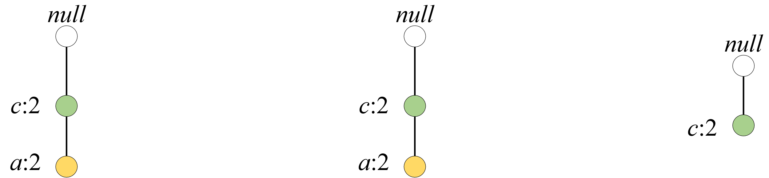
FP-growth算法示例
剔除条件模式基中不满足最小支持度的项
在条件模式基上，构造条件数据库
分别对这些条件数据库进行挖掘
将挖掘出的频繁项与“模式段”组合成长模式的频繁项集。
（a）与项d关联 （b）与项b关联 （c）与项c关联
的条件FP-树 的条件FP-树 的条件FP-树
Notes:
条件模式基（Conditional pattern base），即在FP-树中以某个频繁项为后缀（末结点）的路径集合

Slide 9
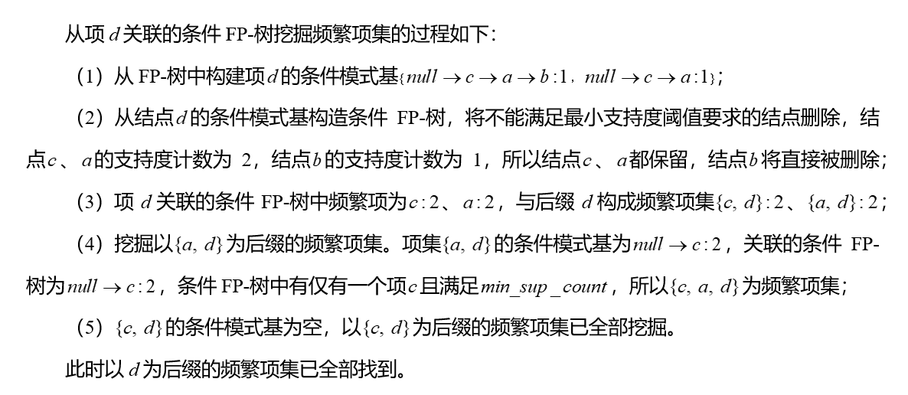
FP-growth算法示例

Slide 10
FP-growth算法评价
优点
仅需进行两次数据库遍历，避免了产生长候选项集，能够减小搜索空间，提高挖掘效率
对不同长度的项集都有很好的适应性
缺点
实现过程中需动态地生成和释放条件FP-树，在大型数据库中仍然要生成数量庞大的条件FP-树，可能会耗费大量的时间和空间
当数据集较为稀疏时，FP-树的压缩效果较差，算法效率会大幅度下降
使用场景
单维的布尔关联规则过程和密集型数据库，在大型数据库的挖掘上相比Apriori算法有明显优势

Slide 11
FP-growth算法实践
购物时间偏好关联分析
from mlxtend.frequent_patterns import fpgrowth from mlxtend.frequent_patterns import association_rules import pandas as pd # 1.导入数据 data = pd.read_csv('../data/购物时间偏好数据.csv') # 2.调用fpgrowth函数, 生成频繁项集与关联规则 frequent_itemsets = fpgrowth(data, min_support=0.03, use_colnames= True) # 生成频繁项集 rules = association_rules(frequent_itemsets,metric = 'confidence', min_threshold = 0.35) # 生成关联规则 rules = rules[rules['lift']>=1.2] #设置提升度阈值，筛选关联规则 # 3.结果展示 print(frequent_itemsets) print(rules[['antecedents', 'consequents', 'support', 'confidence', 'lift']])
数据集
206,209位消费者的购物时间偏好（购物次数超过总购物次数的10%的时刻集合）
算法
mlxtend库中的fpgrowth函数
指标设置
min_sup = 0.02
min_conf = 0.35
min_lift = 1.2

Slide 12
FP-growth算法实践
购物时间偏好关联分析
频繁项集
关联规则
 | support | itemsets
0 | 0.330902 | (15)
1 | 0.330601 | (14)
2 | 0.316325 | (12)
94 | 0.037064 | (13, 19)
95 | 0.033374 | (19, 11)
 | antecedents | consequents | support | confidence | lift
5 | (9) | (10) | 0.105442 | 0.397132 | 1.268075
6 | (11, 9) | (10) | 0.040585 | 0.438443 | 1.399983
8 | (8) | (9) | 0.067718 | 0.381885 | 1.438321
16 | (12, 10) | (11) | 0.040333 | 0.401477 | 1.238603
20 | (15, 17) | (16) | 0.035934 | 0.400541 | 1.258668
21 | (18) | (17) | 0.077053 | 0.361582 | 1.347115

Slide 13
恳请批评指正！

